Slide 1
Lesson 12
Hardhat ERC20s
Garry Abel Diaraja H - 1103190147

Slide 2
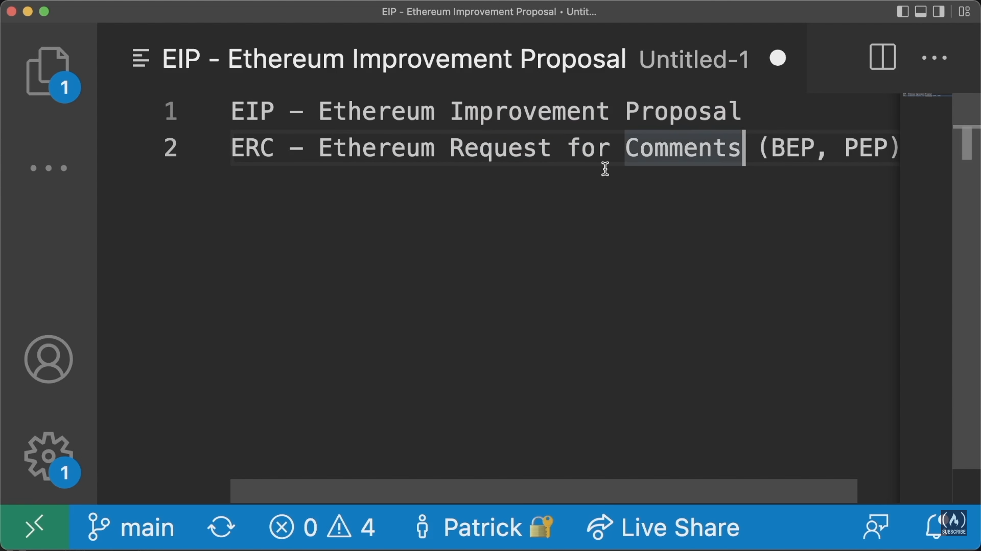
Apa itu ERC dan EIP
Proposal Peningkatan Ethereum (EIP) menjelaskan standar untuk platform Ethereum, termasuk spesifikasi protokol inti, API klien, dan standar kontrak.

Slide 3
EIP Status Terms
Idea - An idea that is pre-draft. This is not tracked within the EIP Repository.
Draft - The first formally tracked stage of an EIP in development. An EIP is merged by an EIP Editor into the EIP repository when properly formatted.
Review - An EIP Author marks an EIP as ready for and requesting Peer Review.
Last Call - This is the final review window for an EIP before moving to FINAL. An EIP editor will assign Last Call status and set a review end date (`last-call-deadline`), typically 14 days later. If this period results in necessary normative changes it will revert the EIP to Review.
Final - This EIP represents the final standard. A Final EIP exists in a state of finality and should only be updated to correct errata and add non-normative clarifications.
Stagnant - Any EIP in Draft or Review if inactive for a period of 6 months or greater is moved to Stagnant. An EIP may be resurrected from this state by Authors or EIP Editors through moving it back to Draft.
Withdrawn - The EIP Author(s) have withdrawn the proposed EIP. This state has finality and can no longer be resurrected using this EIP number. If the idea is pursued at later date it is considered a new proposal.
Living - A special status for EIPs that are designed to be continually updated and not reach a state of finality. This includes most notably EIP-1.

Slide 4
EIP Types
Standard Track (436)
Core (184)
Networking (13)
Interface (41)
ERC (198)
Meta (18)
Informational (6)

Slide 5
What is ERC20
Tokens that are deployed on a chain using ERC 20 token standard basically its a smart contract.

Slide 6
ERC-20
Standar berikut memungkinkan penerapan API standar untuk token dalam kontrak pintar. Standar ini menyediakan fungsionalitas dasar untuk mentransfer token, serta memungkinkan token disetujui sehingga dapat dibelanjakan oleh pihak ketiga on-chain lainnya.

Slide 7
ERC-677
Menambahkan fungsi baru ke kontrak token ERC20, transferAndCall yang dapat dipanggil untuk mentransfer token ke kontrak dan kemudian memanggil kontrak dengan data tambahan yang disediakan. Setelah token ditransfer, kontrak token memanggil fungsi kontrak penerima onTokenTransfer(address,uint256,bytes) dan memicu transfer peristiwa(alamat,alamat,uint,byte), mengikuti konvensi yang ditetapkan dalam ERC223.

Slide 8
ERC-777
Standar ini mendefinisikan cara baru untuk berinteraksi dengan kontrak token sambil tetap kompatibel dengan ERC-20.
Dalam hal ini mendefinisikan fitur-fitur canggih untuk berinteraksi dengan token. Yaitu, operator untuk mengirim token atas nama alamat lain—kontrak atau akun reguler—dan mengirim/menerima kait untuk menawarkan pemegang token kontrol lebih besar atas token mereka.
Disini memanfaatkan ERC-1820 untuk mengetahui apakah dan di mana harus memberi tahu kontrak dan alamat reguler ketika mereka menerima token serta untuk memungkinkan kompatibilitas dengan kontrak yang sudah digunakan.

Slide 9
Manually creating ERC-20 Token

Slide 10
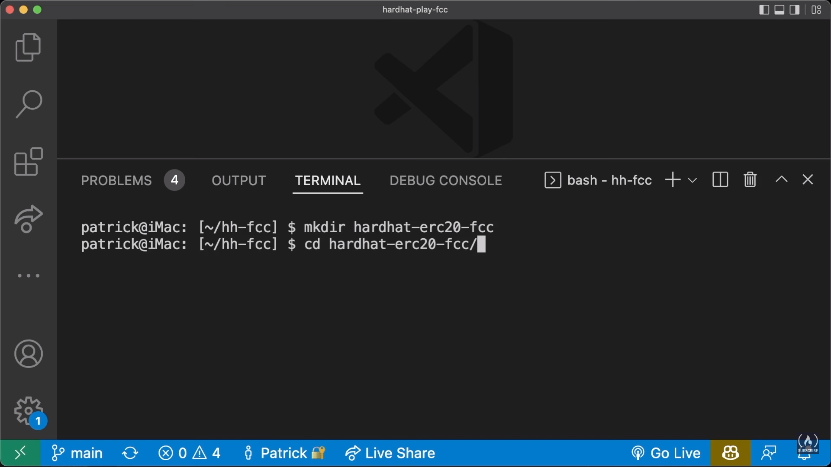
Buat direktorinya

Slide 11
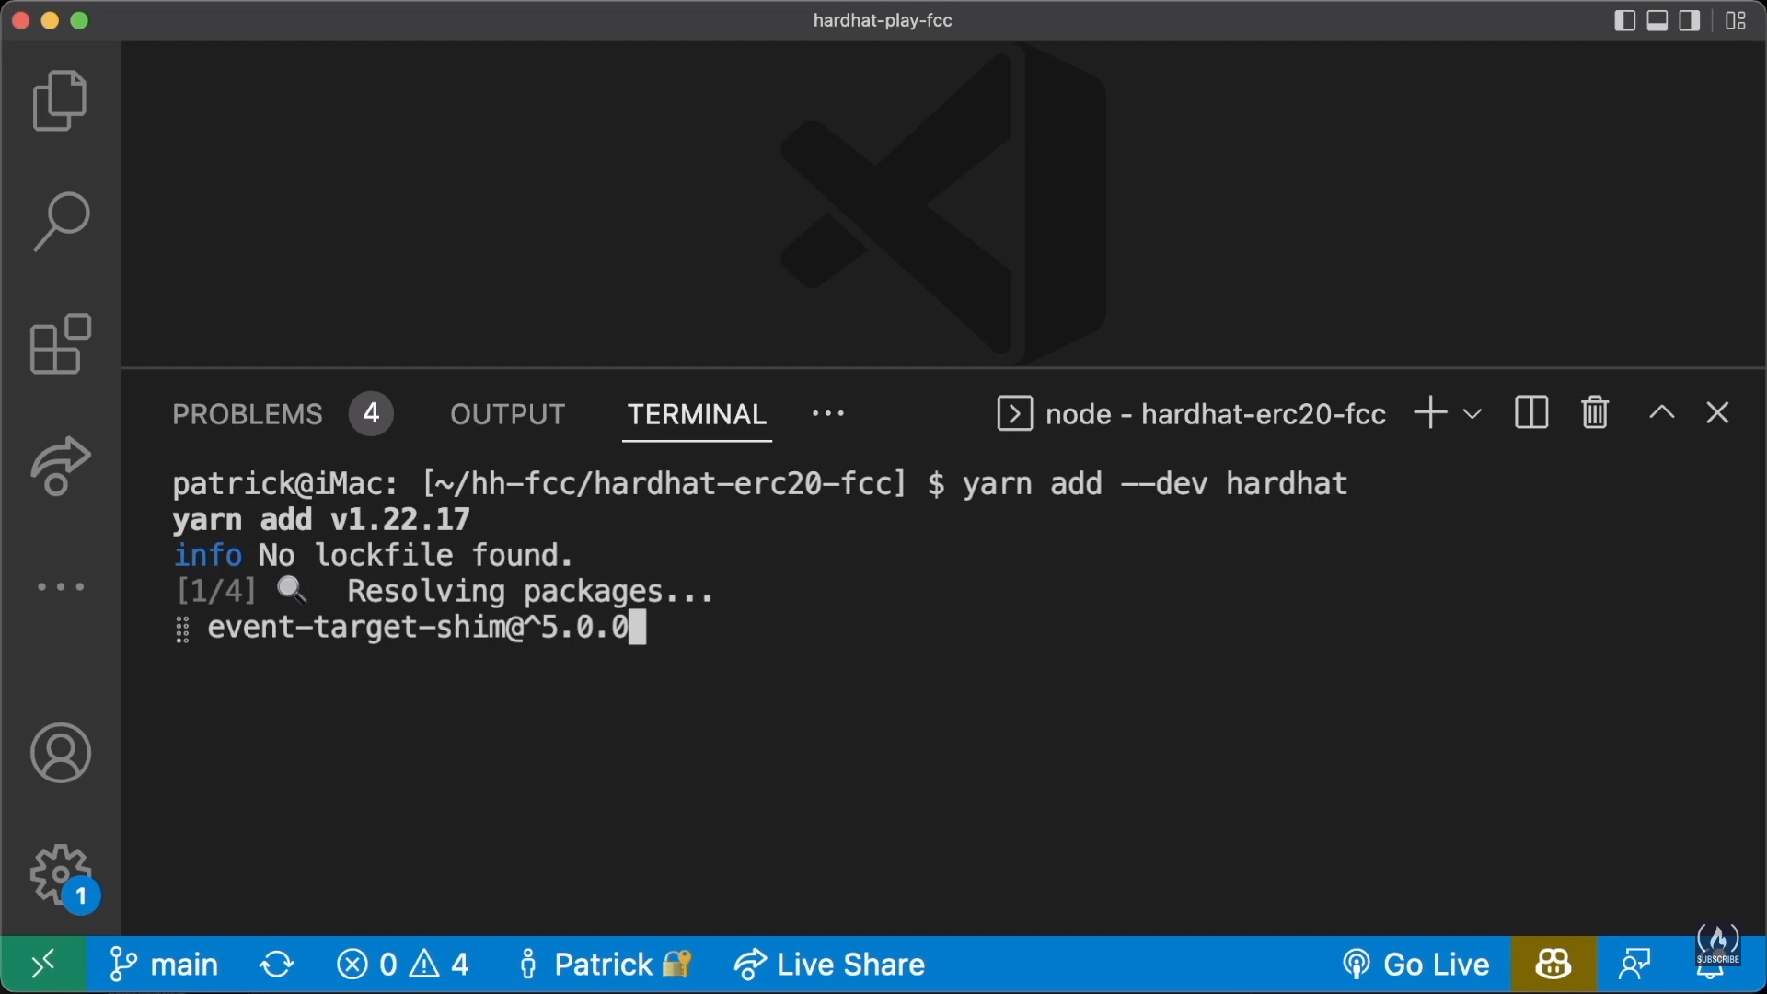
Baut Hardhat baru

Slide 12
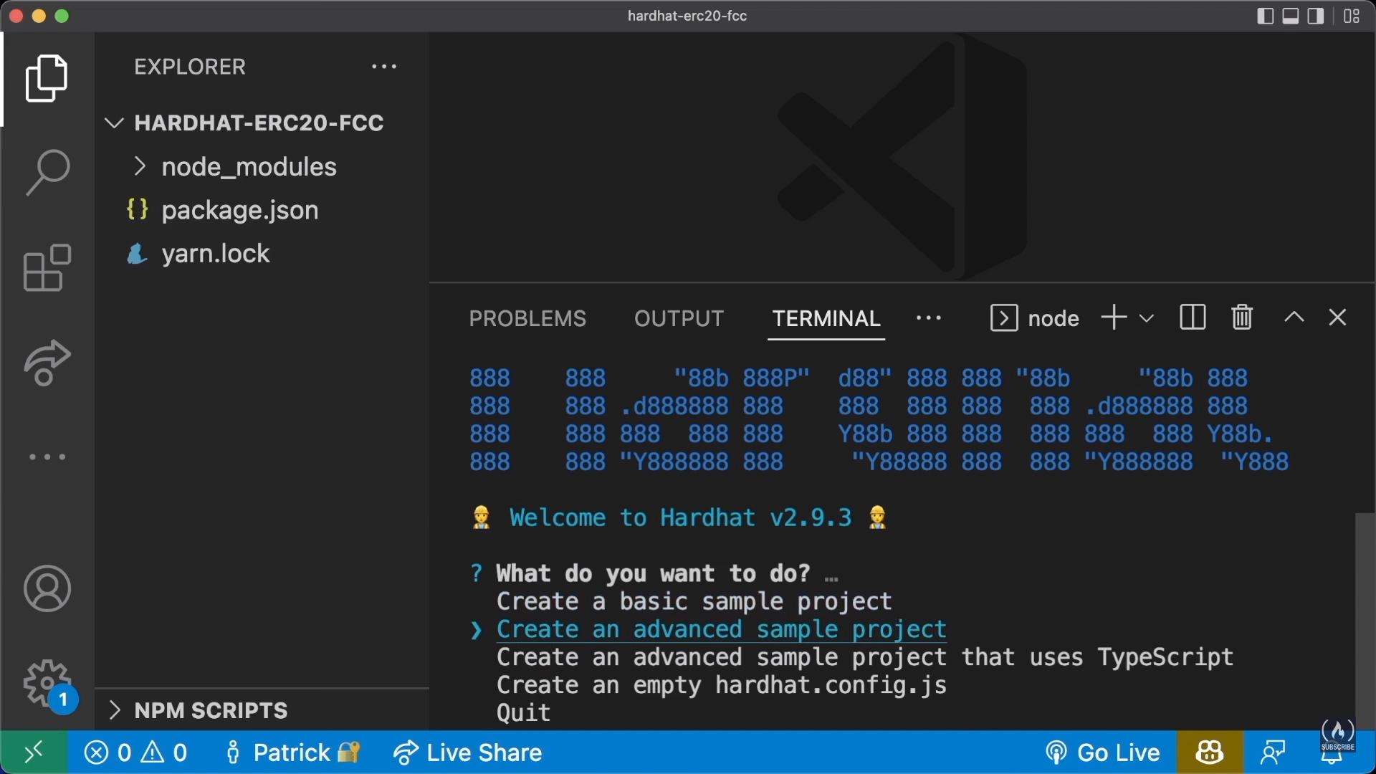
Buat Hardhat kosong

Slide 13
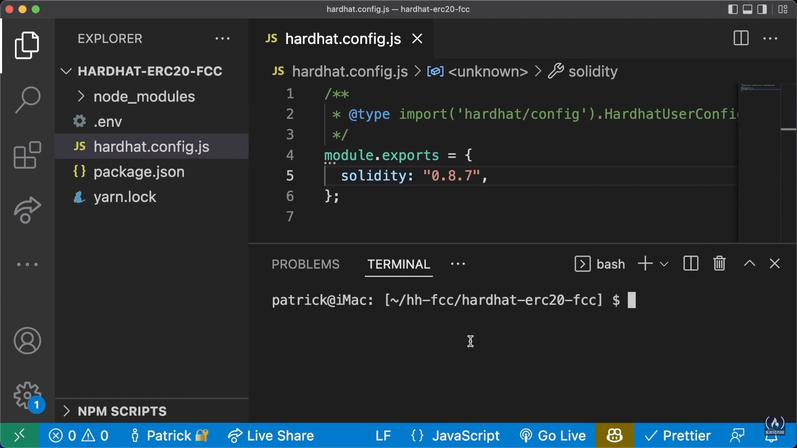
Update Solidty

Slide 14
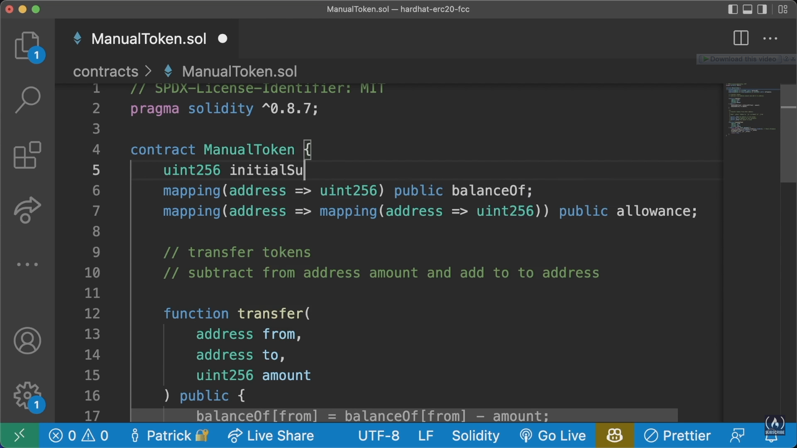
Buat file baru dengan akhiran .sol, lalu buat code sesuai dari code yang di sertakan.

Slide 15
Creating an ERC20 token with Openzeppelin

Slide 16
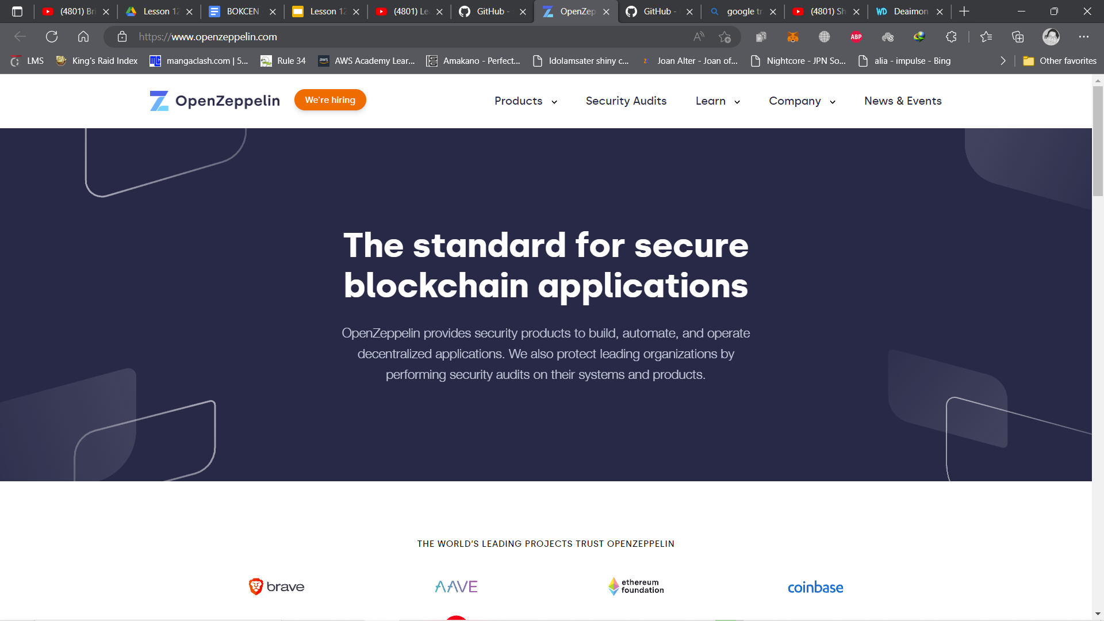
Buka we Openzeppelin

Slide 17
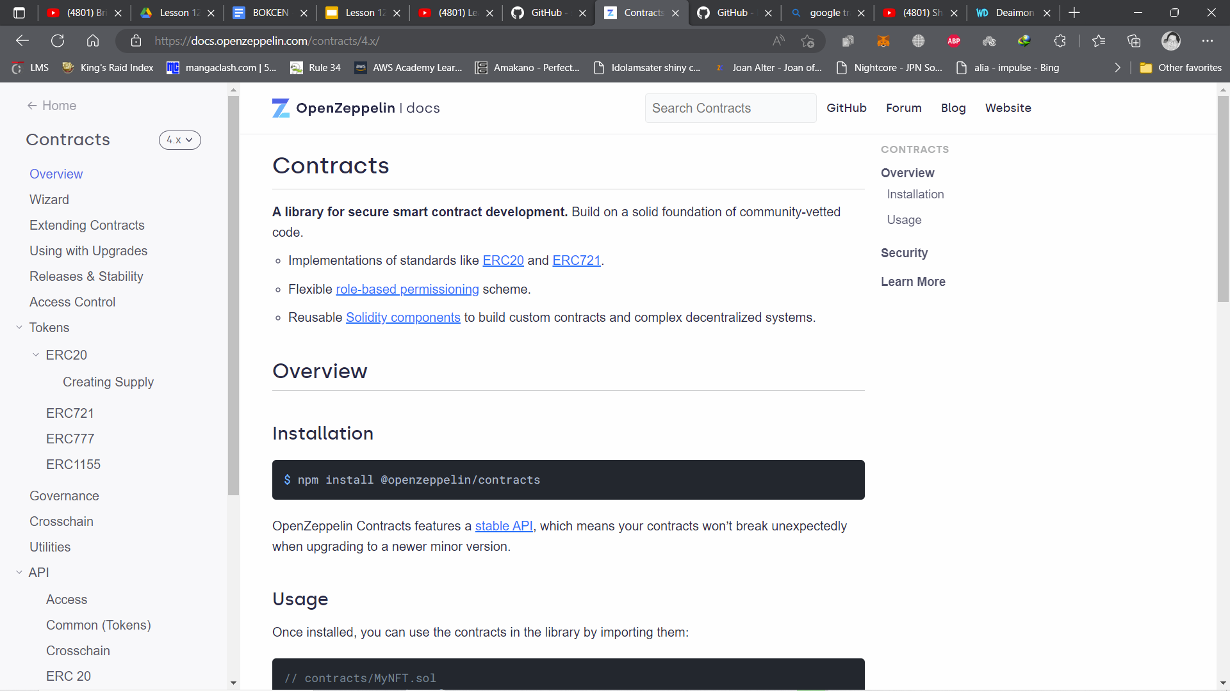
Buka bagian contract, disini kita bisa mengambil bermacam code yang bisa digunakan untuk membuat token.

Slide 18
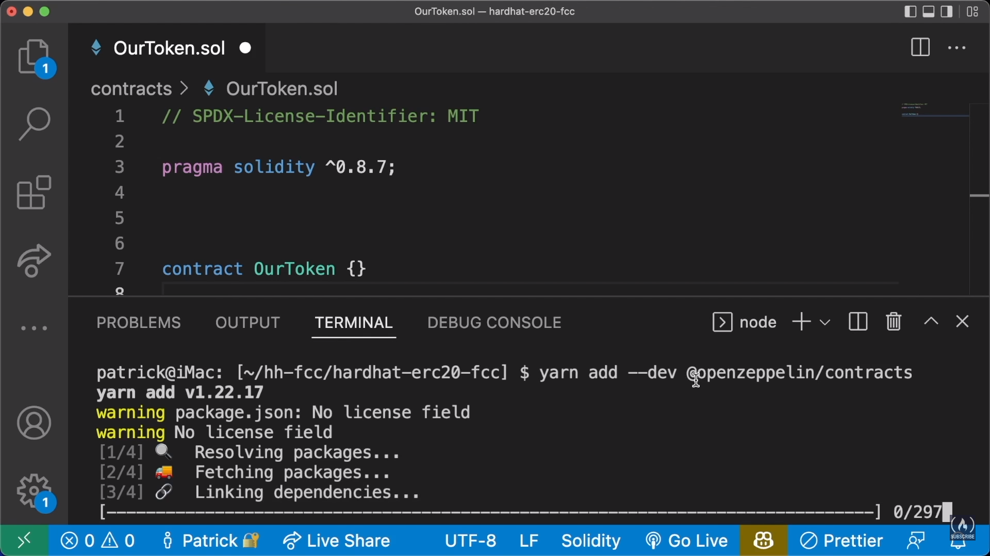
Masukkan Openzeppelin paket kedalam codingan

Slide 19
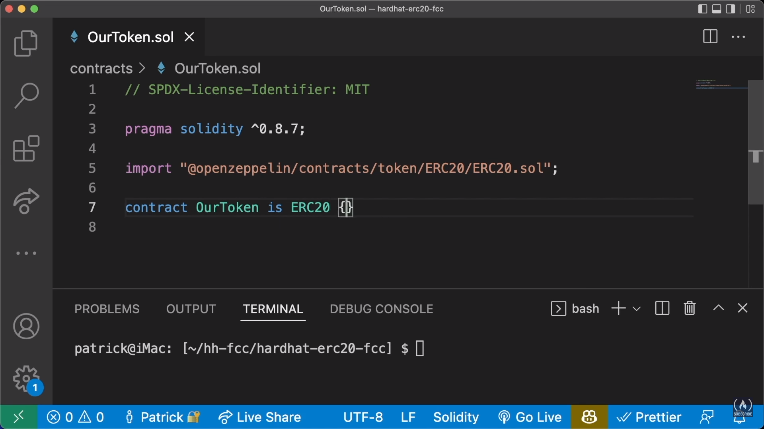
Masukkan Code untuk memasukkan Openzeppelin token

